Slide 1
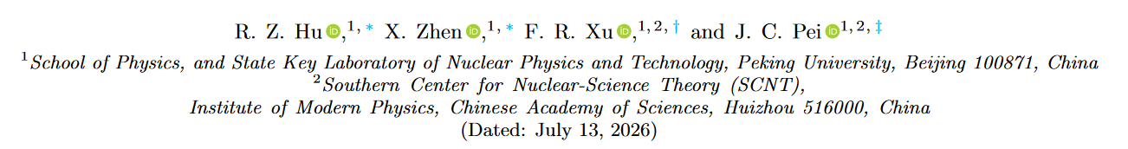
Journal Club
Stochastic Similarity Renormalization Group
Date:2026.7.22 Linhai Chen Sun-Yat-San University
arXiv: 2607.08830v1

Slide 2
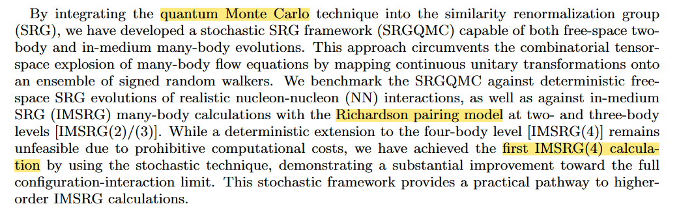
Abstract
本文将SRG方法与量子蒙特卡洛方法(quantum Monte Carlo, QMC)相结合，在自由动量空间和配对模型中对比了SRGQMC和IMSRG方法的结果，并利用SRGQMC首次实现了IMSRG(4)截断计算。
Notes:
将IMSRG方法拓展至有限温度下

Slide 3
Introduction
相似重整化群（SRG）方法是一种重要的从头计算方法，​ 通过哈密顿量的连续幺正演化，将其对角化，用来解耦高、低动量成分，软化核力，加速多体计算的收敛。介质相似重整化群方法（IMSRG）​ 将演化策略推广到多体哈密顿量，对参考态和激发态退耦。
IMSRG受到截断限制，诱导出的高阶算符无法全部保留。一般采用IMSRG(2) 截断，但它系统性地忽略了描述核集体运动和集团结构所必需的高阶关联。更高阶的IMSRG(3)甚至IMSRG(4)​ 能捕获更多多体关联，但导致算符空间的组合爆炸和嵌套张量收缩，使得高阶演化在计算上不可行。
本文提出 SRGQMC（量子蒙特卡洛相似性重正化群方法），利用随机采样平均近似求和结果，用动态随机游走者来代替确定性算符矩阵的演化，实现不确定可控的IMSRG计算。
本文将SRGQMC方法与真实核子-核子（NN）相互作用的确定性自由空间SRG演化进行了比对，同时也采用配对模型与 [IMSRG(2)/(3)]框架进行了对比。

Slide 4
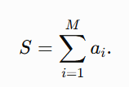

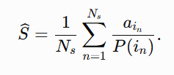
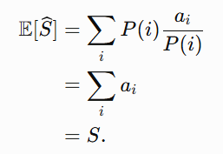

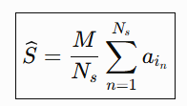
Monte Carlo
1）假设需要计算求和：
需要遍历所有M个指标
2）蒙特卡洛方法令指标 $i$按照概率 $P\left(i\right)$被抽取，随机抽取 $N_{s}$次：
3）新的求和估计值为：
期望值与原本求和一致
4）假设是均匀采样，
则为：
利用蒙特卡洛的思想，例如需要统计全校1000名学生的体重总和，只需要随机采样其中50名学生的体重之和，再乘以系数1000/50即可。然后重复几次这个过程，取均值。

Slide 5
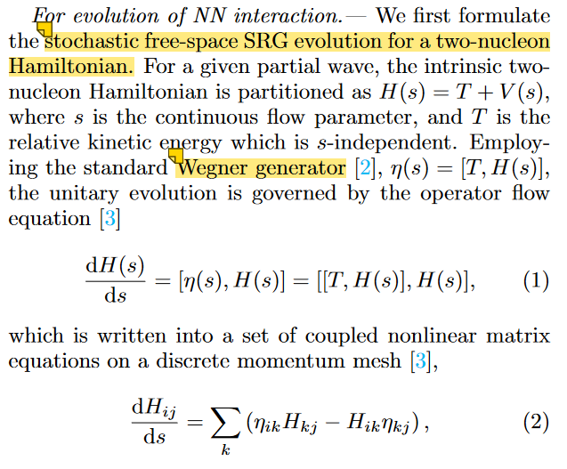
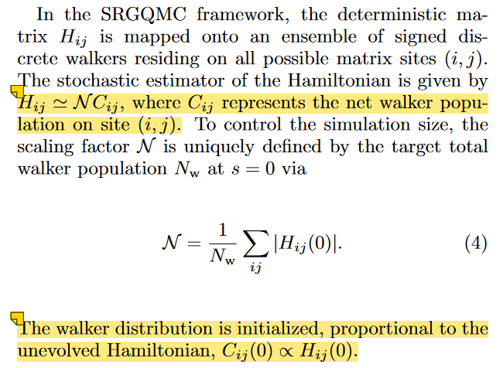
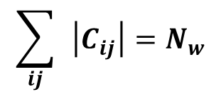

SRGQMC
1) SRG flow equation
2) Initialize walkers $C_{ij}$
$$\sum_{ij}{ }\left|C_{ij}\right|=N_{w}$$

Slide 6
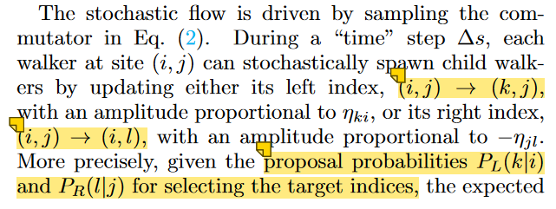
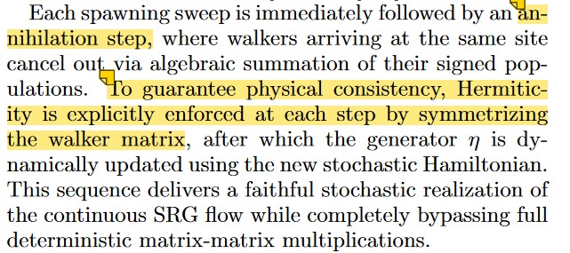
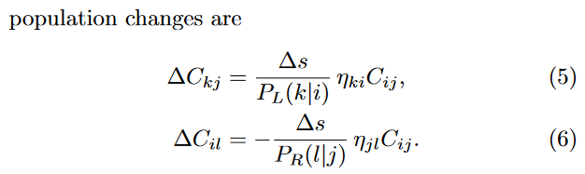

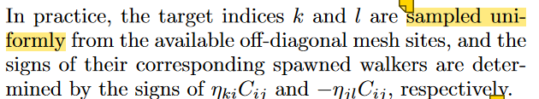
SRGQMC
3) Spawning rules
4) Annihilation and update

Slide 7
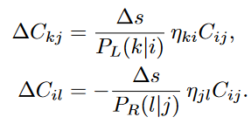






SRGQMC
SRG: target -> source
SRGQMC: source -> target
$$H_{kj}$$
$${dH}_{ij}$$
$${dH}_{kj}$$
$$H_{ik}$$
$$H_{ij}$$
$${dH}_{il}$$
target
source
source
target
在SRGQMC中，在考虑一个源$H_{ij}$对其他靶的贡献时，并不需要考虑所有的靶，而是随机选择其中一个指标进行贡献，从而减少计算复杂度。

Slide 8




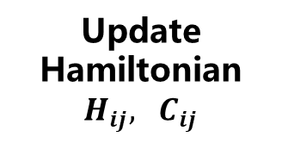



SRGQMC
每一个$N_{loop}$
1）Initialize walkers $C_{ij}$
$$\sum_{ij}{ }\left|C_{ij}\right|=N_{w}$$
Update Hamiltonian $H_{ij}, C_{ij}$
2）Spawning rules
$N_{w}$影响随机抽样个数
3）Annihilation and update
New $C_{ij}$

Slide 9
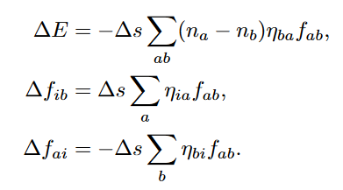
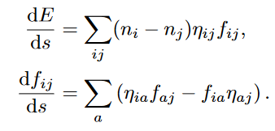





SRGQMC(1)
IMSRG(1) Flow equation:
SRGQMC(1) Spawning rule:
Once$i$is selected, the walker contributes simultaneously to the matrix elements $f_{ai}$ and $f_{ib},$ with weights determined by the corresponding terms in the flow equation. Equivalently, the two spawning channels can be combined into a single heat-bath distribution.

Slide 10
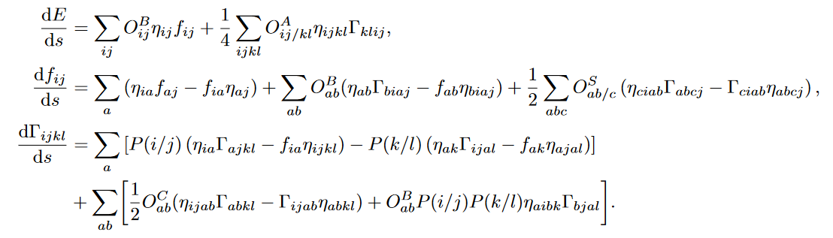

SRGQMC(2)
IMSRG(2) Flow equation:
IMSRG(2)方法的计算复杂度为$O(N^{6})$

Slide 11

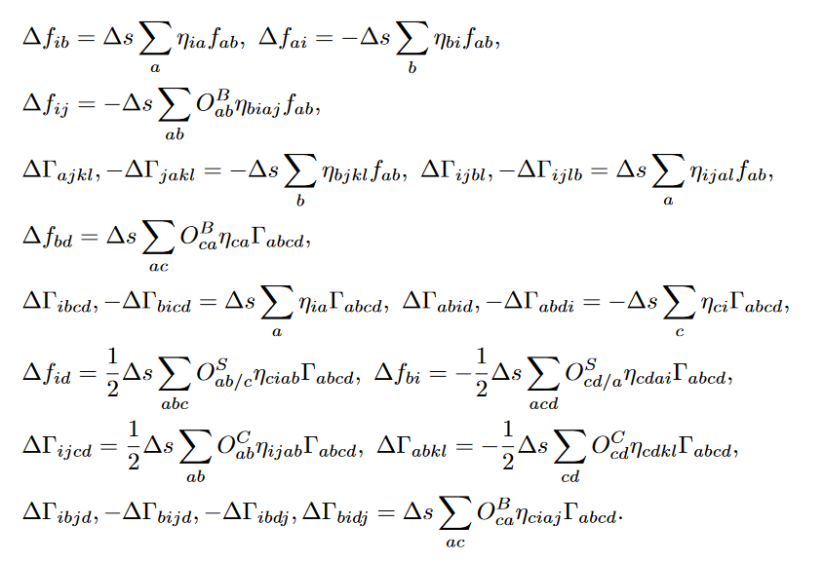
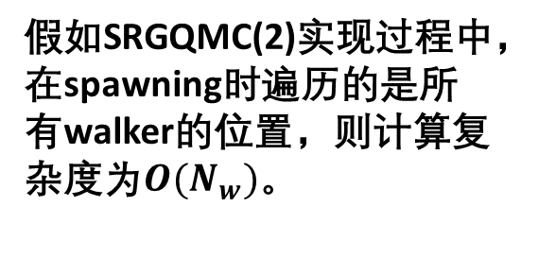
SRGQMC(2)
SRGQMC(2) Spawning rule:
SRGQMC(3), SRGQMC(4)……..
假如SRGQMC(2)实现过程中，在spawning时遍历的是所有walker的位置，则计算复杂度为$O(N_{w})$。

Slide 12
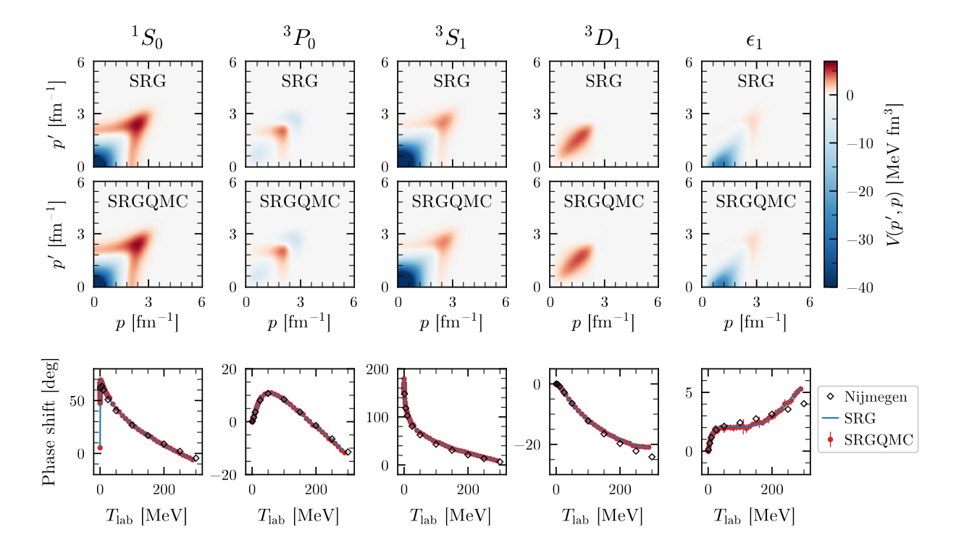
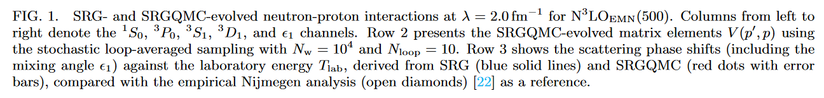
Result
SRGQMC得到的散射相移与确定性SRG曲线一致，同时与Nijmegen经验相移分析相容。
各通道矩阵元相对于确定性SRG的RMS偏差约为 1.5% 至 5.2%，散射相移的RMS差异小于 0.60∘。

Slide 13
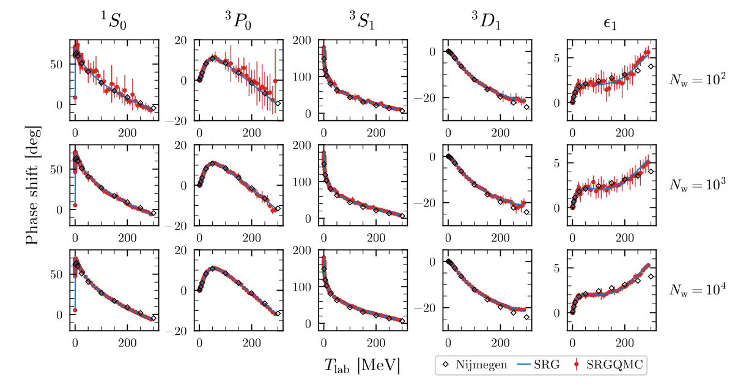
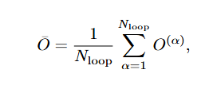
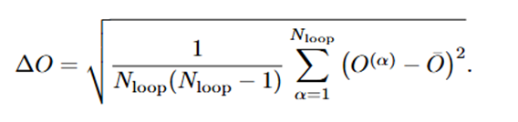
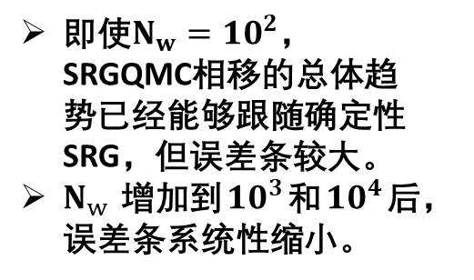
Result
quoted central value
uncertainty
即使$N_{w}=10^{2}$，SRGQMC相移的总体趋势已经能够跟随确定性SRG，但误差条较大。
$N_{w}$增加到$10^{3}$和$10^{4}$后，误差条系统性缩小。

Slide 14
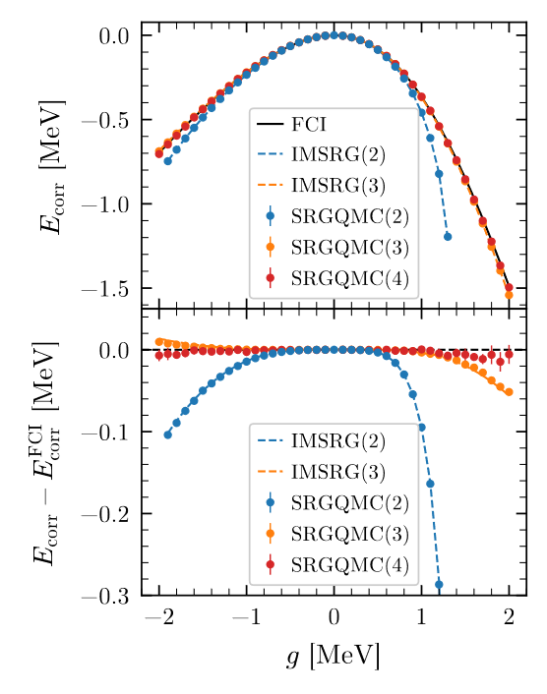
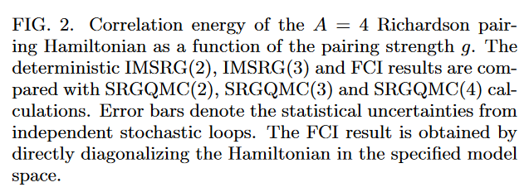
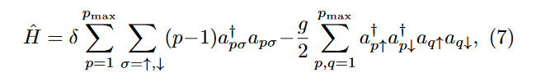
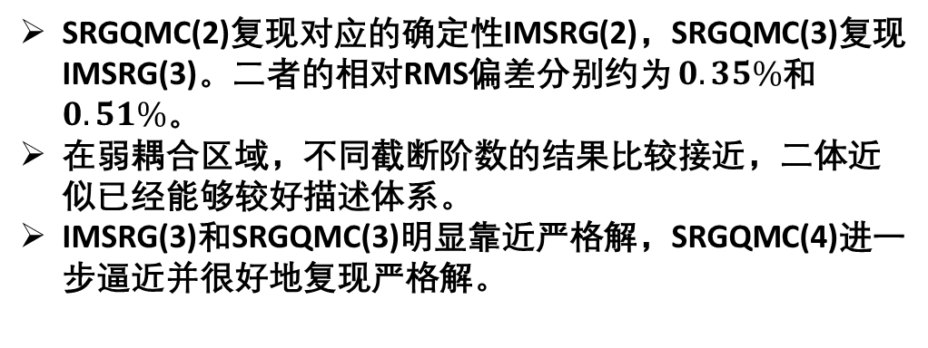
Result
Pairing model
A=4,N=4,delta=1
SRGQMC(2)复现对应的确定性IMSRG(2)，SRGQMC(3)复现IMSRG(3)。二者的相对RMS偏差分别约为 $0.35\%$和 $0.51\%$。
在弱耦合区域，不同截断阶数的结果比较接近，二体近似已经能够较好描述体系。
IMSRG(3)和SRGQMC(3)明显靠近严格解，SRGQMC(4)进一步逼近并很好地复现严格解。

Slide 15
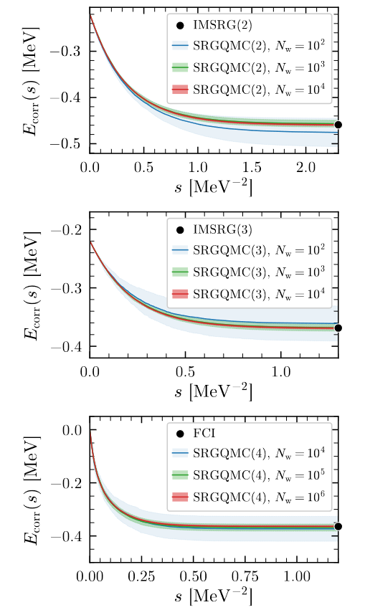
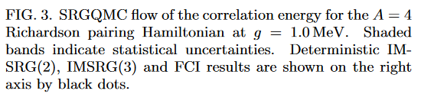
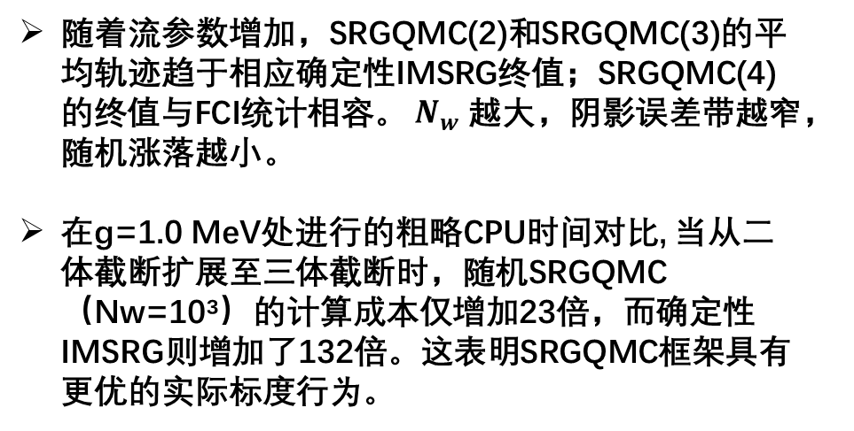
Result
随着流参数增加，SRGQMC(2)和SRGQMC(3)的平均轨迹趋于相应确定性IMSRG终值；SRGQMC(4)的终值与FCI统计相容。$N_{w}$越大，阴影误差带越窄，随机涨落越小。
在g=1.0 MeV处进行的粗略CPU时间对比, 当从二体截断扩展至三体截断时，随机SRGQMC（Nw=10³）的计算成本仅增加23倍，而确定性IMSRG则增加了132倍。这表明SRGQMC框架具有更优的实际标度行为。

Slide 16
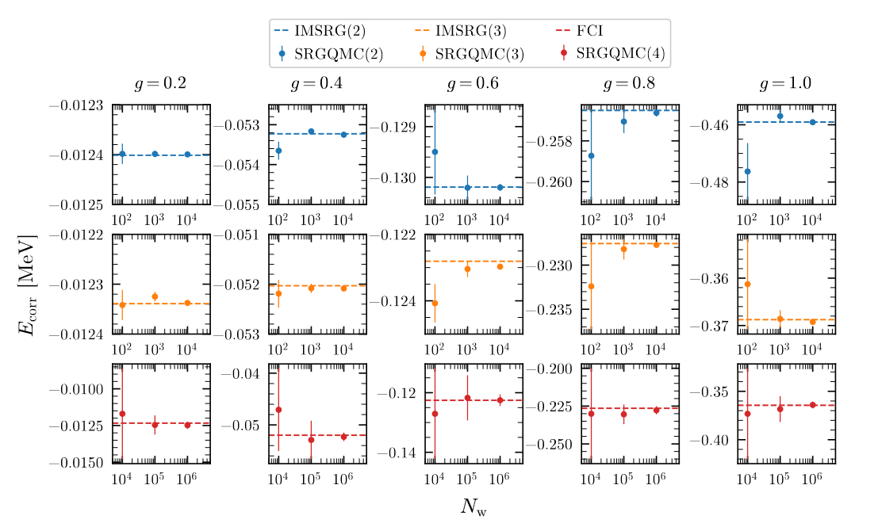
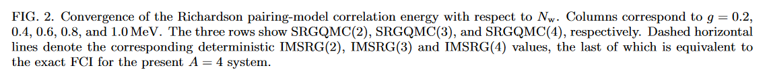
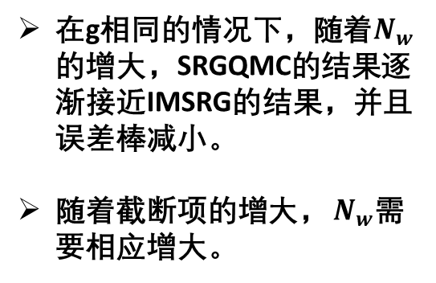
Result
在g相同的情况下，随着$N_{w}$的增大，SRGQMC的结果逐渐接近IMSRG的结果，并且误差棒减小。
随着截断项的增大， $N_{w}$需要相应增大。

Slide 17
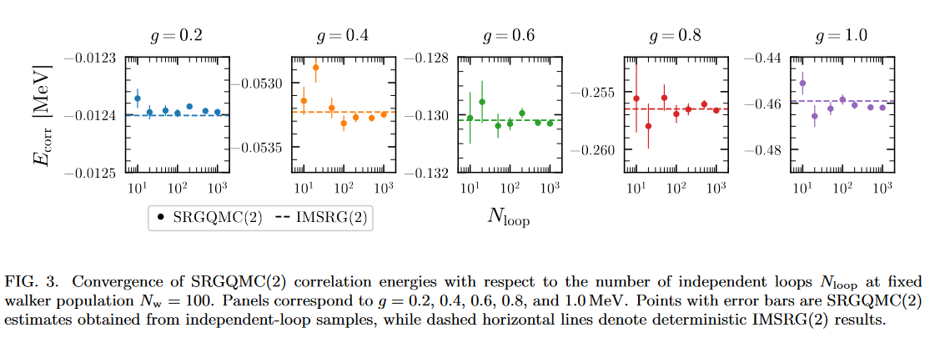
Result
增加独立loop数量可以降低最终平均结果的统计不确定度，即使每条随机轨迹本身使用的walker数很少。

Slide 18
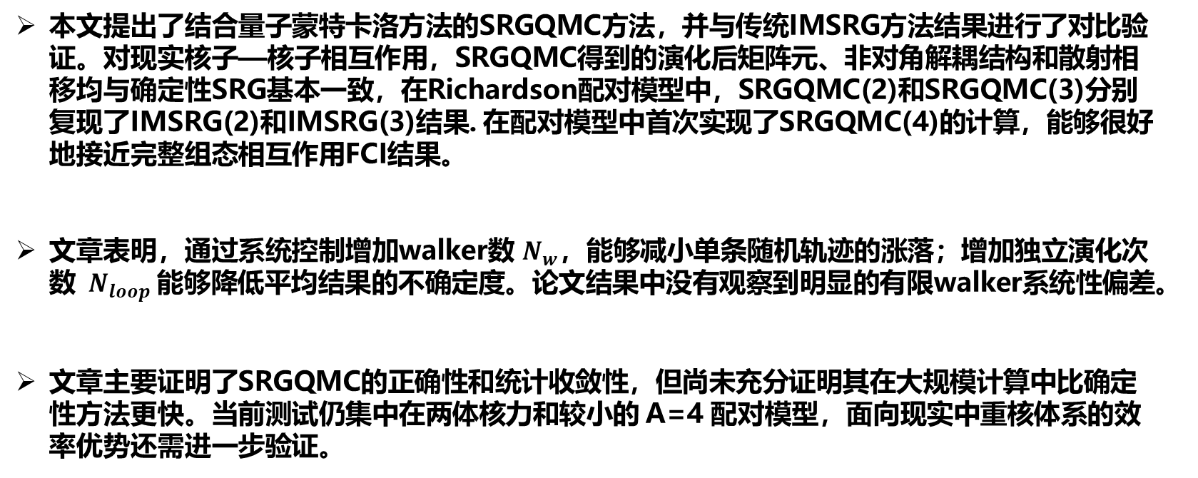
Conclusion
本文提出了结合量子蒙特卡洛方法的SRGQMC方法，并与传统IMSRG方法结果进行了对比验证。对现实核子—核子相互作用，SRGQMC得到的演化后矩阵元、非对角解耦结构和散射相移均与确定性SRG基本一致，在Richardson配对模型中，SRGQMC(2)和SRGQMC(3)分别复现了IMSRG(2)和IMSRG(3)结果. 在配对模型中首次实现了SRGQMC(4)的计算，能够很好地接近完整组态相互作用FCI结果。
文章表明，通过系统控制增加walker数 $N_{w}$，能够减小单条随机轨迹的涨落；增加独立演化次数 $N_{loop}$​能够降低平均结果的不确定度。论文结果中没有观察到明显的有限walker系统性偏差。
文章主要证明了SRGQMC的正确性和统计收敛性，但尚未充分证明其在大规模计算中比确定性方法更快。当前测试仍集中在两体核力和较小的 A=4 配对模型，面向现实中重核体系的效率优势还需进一步验证。

Slide 19
Thanks!

